Slide 1

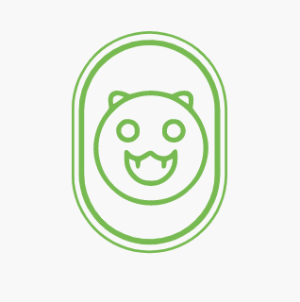
Логотип компании
слоган
Thinkers (Финкерс)
Тизер мобильной игры для развития логики у детей
Санкт-Петербург
2023

Slide 2
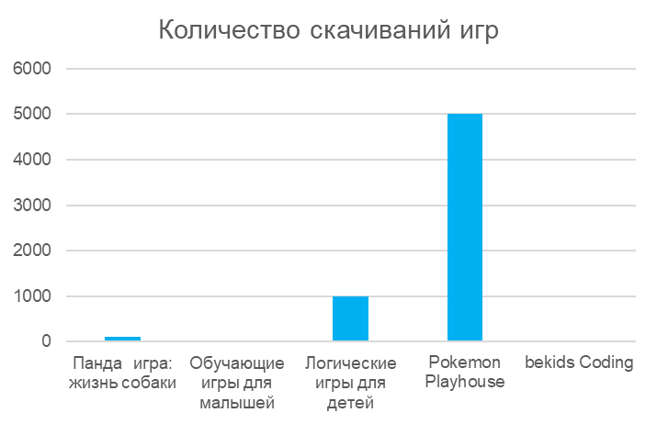
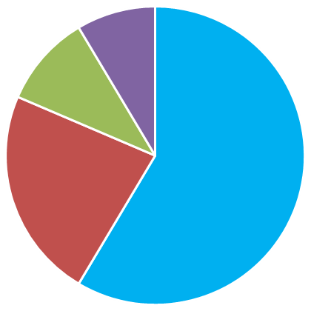
Указание: Размер, структура и динамика целевого рынка
Анализ целевого рынка
Вывод о целевом рынке
Вывод о трендах целевых сегментов
Размер и сегментация рынка
Прогноз по целевым сегментам рынка
…
…
…
Источники: …

Slide 3
Указание: на слайде описывается текущая ситуация на целевом рынке – взаимоотношения основных участников рынка и ключевые проблемы и потребности
Проблемы и потребности рынка
Mini Muffin Games
Проблемы и потребности рынка:
Однотипность игрового процесса
Микротранзакции в угоду урезанного игрового процесса
Технические недостатки, недоработки, сбои
Сложность объединения развлекательного и образовательного контента
…
…
Bebi Family
2bros
Участник N
…
Участник M

Slide 4
Указание: на слайде описывается положение проекта на существующем или новом рынке
Что привносит проект на рынок?
Проект
Мобильная игра «Финкерс» объединит развлекательную и образовательную части так,
чтобы дети развивали логику в игровом формате.
Миссия и видение
Миссия проекта заключается в создании мобильного приложения, которое будет одобрено экспертами в области образования, тем самым получая одобрение и поддержку среди родителей
Решаемые проектом проблемы
Примеры КПЭ
Родители обеспокоены нежеланием детей заниматься развитием
Создание увлекательного мобильного приложения с различными видами логических задач
Родители хотят отвлечь своих детей, для определённых целей
Проект предлагает разновидность уровней
Быстрая потея интереса у ребёнка к однообразности занятий
Проект предлагает разновидность уровней

Slide 5
Указание: на слайде отображается сравнение проекта с разными типами конкурентов
Анализ конкурентов
Образовательные игры
Развлекательные
Проект
Конкуренты 3
Логотип
Логотип
Логотип
Логотип
Логотип
Логотип
Логотип
bekids
Coding
Логические игры для
детей
Обучающие игры для малышей
Панда игра: жизнь собаки
Pokemon Playhouse
Genshin Impact
Thinkers
Название
Бесплатная игра
Микротранзакции
Наличие сюжета
Примеры КПЭ

Slide 6
Указание: Стратегический потенциал проекта – аргументы в пользу того, почему проект будет успешным в будущем, например, существующая динамика рынка, изменение структуры спроса и т. п.
Стратегический потенциал проекта
Стратегический потенциал
Структура спроса
Динамика рынка
Актуальность проекта
Планируется добавление новых видов мини-игр
Разработка новых уровней мини-игр
Заключение контрактов с рекламодателями
Заключение контрактов с образовательным учреждениями
Доработка проекта на основе мнения пользователей проекта
…
Т.к. игра носит развлекательно-образовательный характер, то всегда будет аудитория детей, которая хочет развлечься и всегда будут родители, которые будут заинтересованы в развитии своего ребенка.
Так как проект предназначен для развития логики ребёнка, то в свою очередь он получает основу, которая можно стать базовыми навыками в мире информационных технологий
Примеры КПЭ

Slide 7
Указание: Описание команды проекта
Ключевые лидеры проекта
photo
photo
photo
Яна Герасименко
Александр Шулепов
Михаил Карпов
Должность
Должность
Должность
Образование:
…
Образование:
…
Образование:
…
Примеры КПЭ
Опыт:
…
…
…
Опыт:
…
…
…
Опыт:
…
…
…

Slide 8
Спасибо за внимание!
Имя Фамилия
E-mail@
Примеры КПЭ

